Slide 1


Slide 2
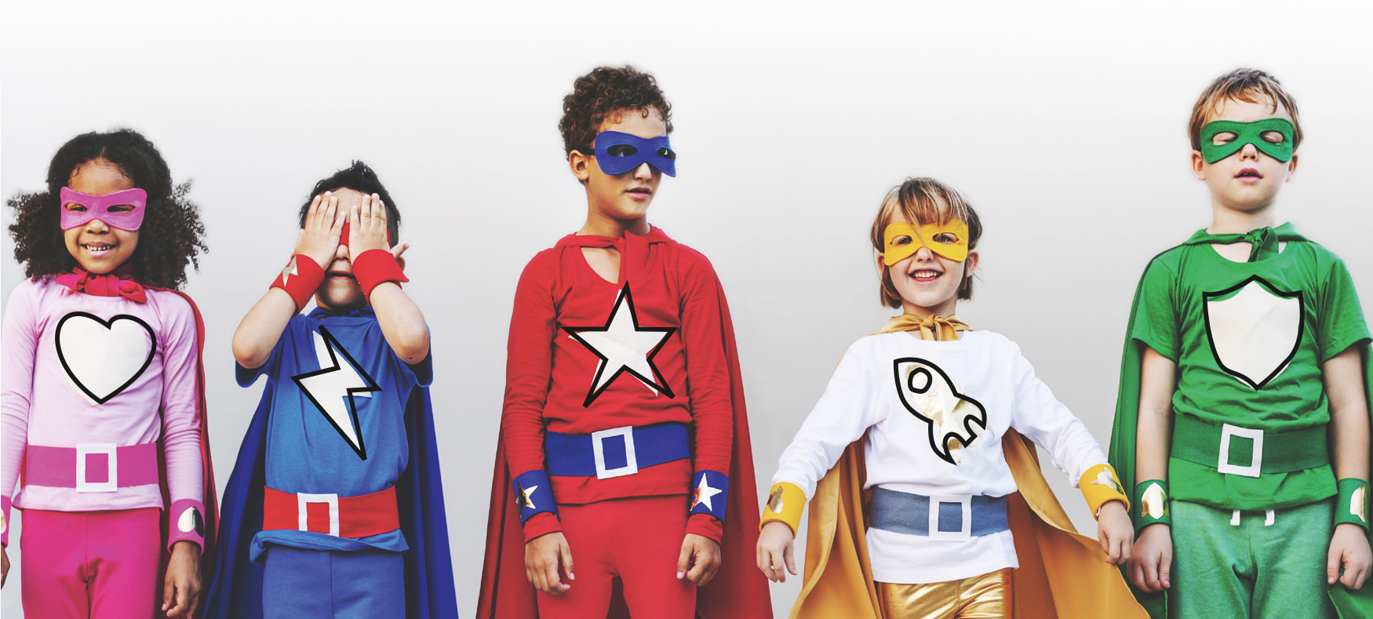
Welkom
aan elk talent
op onze school

Slide 3

In De KIM & De SAM staat een schoolteam klaar:
om een droom of een idee van elk kind positief te bekrachtigen
om hen te beschermen als het wat moeilijk wordt
om hen te omarmen om wie ze zijn
om hen te stimuleren om wie ze willen worden

Slide 4


Slide 5

Onderwijs op maat van het kind
Kleine klasgroepen
Therapeutische ondersteuning op maat
Aandacht voor groei in:
  Kennis
  Vaardigheden
  Zelfredzaamheid
  Welbevinden
  Talent
  Structuur en rust
  Warmte en veiligheid
  Ouderbetrokkenheid

Slide 6
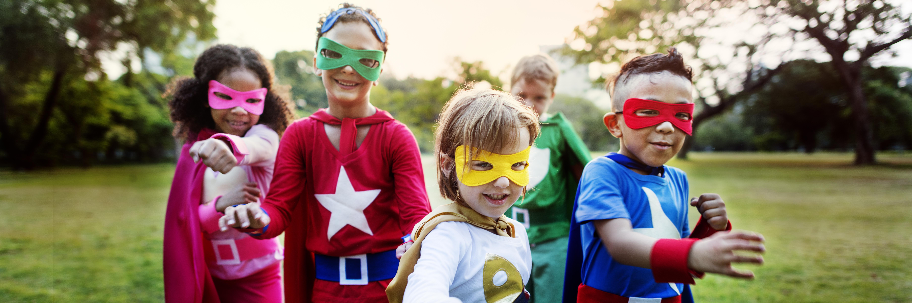

Slide 7

voor kinderen met talent waarbij de aanpassingen in het gewoon
onderwijs onvoldoende zijn om de leerstof met een goed gevoel te volgen
•
Lager onderwijs

Slide 8

voor kinderen met talent en met matig tot ernstige leervertraging
•
Kleuter en lager onderwijs

Slide 9

voor kinderen met talent en met een spraak- en of taalstoornis
en/of een auditieve beperking
•
Kleuter en lager onderwijs

Slide 10

voor kinderen met talent en met een autismespectrumstoornis
en/of een auditieve beperking
•
Kleuter en lager onderwijs

Slide 11





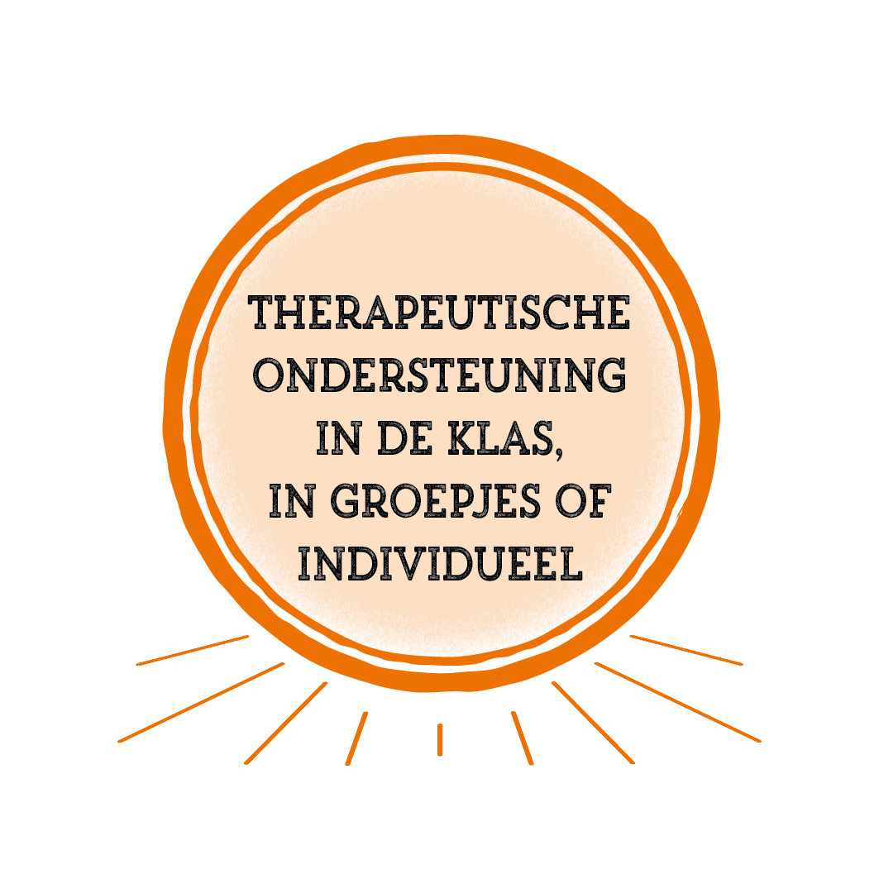

Slide 13
MEER INFO • WWW.DEKIMDESAM.BE

